Slide 1
手机运动信息管理系统
10组 高原 汪云翔
指导教师：李建义 杨丽娟

Slide 2
PART 01
小组成员分工
目录
CONTENTS
PART 02
设计思路
PART 03
遇到的问题
PART 04
总结
PART 05
心得体会

Slide 3

01
小组成员分工
用户信息管理
运动信息管理
代码测试
报告制作
PPT制作
高原
40%
代码整合和优化
运动排行榜
定制运动路线
数据文件操作
报告制作
PPT制作
汪云翔
60%

Slide 4
02
设计思路
模块化： 对于不同功能封装到不同的.c文件中间
01
特定功能： 对于题目的不同问题，采用不同的方法：最短路径问题使用了Dijkstra（迪杰斯特拉）算法。
排序问题采用了冒泡排序等
02
代码整合和优化： 由于两个人的平时编写代码的习惯不同，整合的时候总会出现这样那样的错误。以及全部完成进行优化时时不时由于代码习惯不同而遇到问题。
03

Slide 5
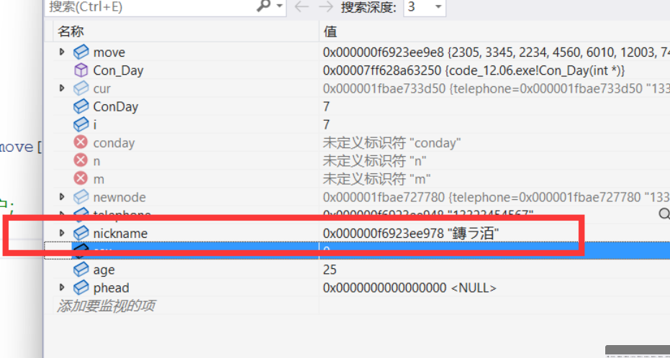
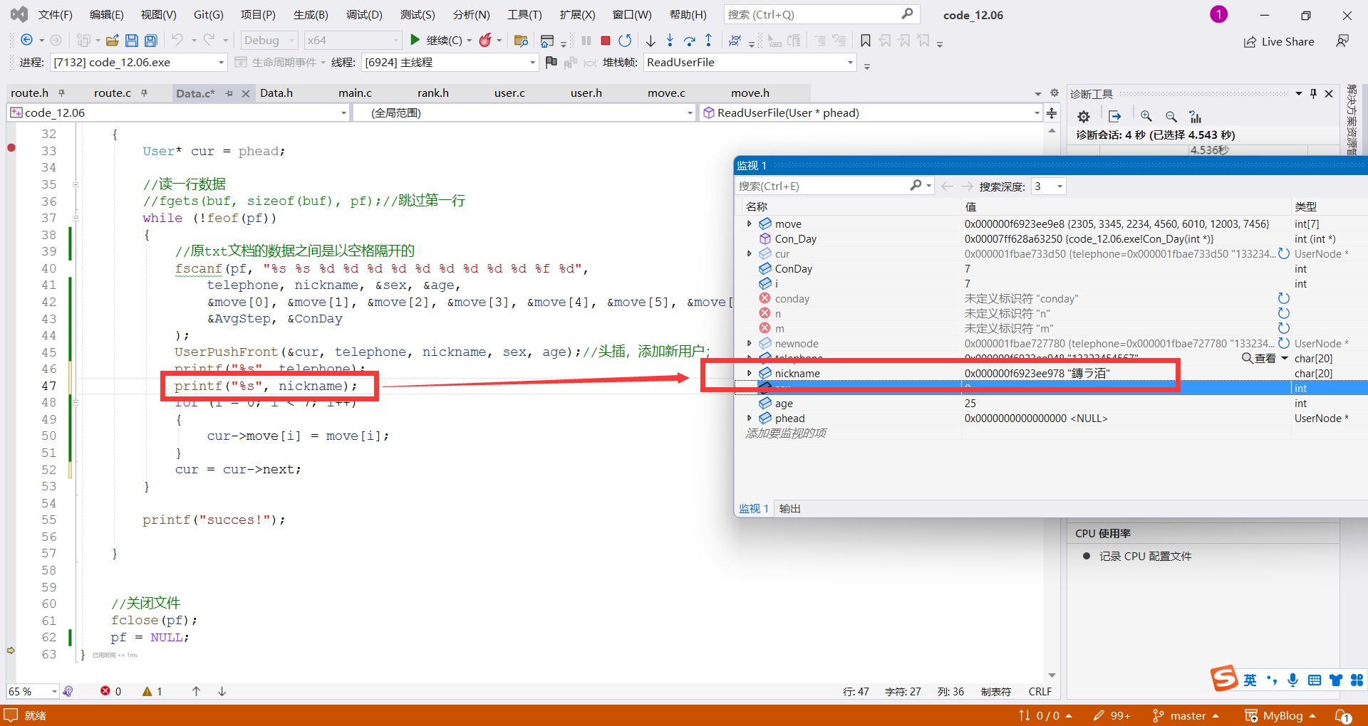

03
过程中遇到的问题
中文乱码问题
当读取user.txt文件
到电脑上时，发现
中文存入电脑的是
乱码

Slide 6
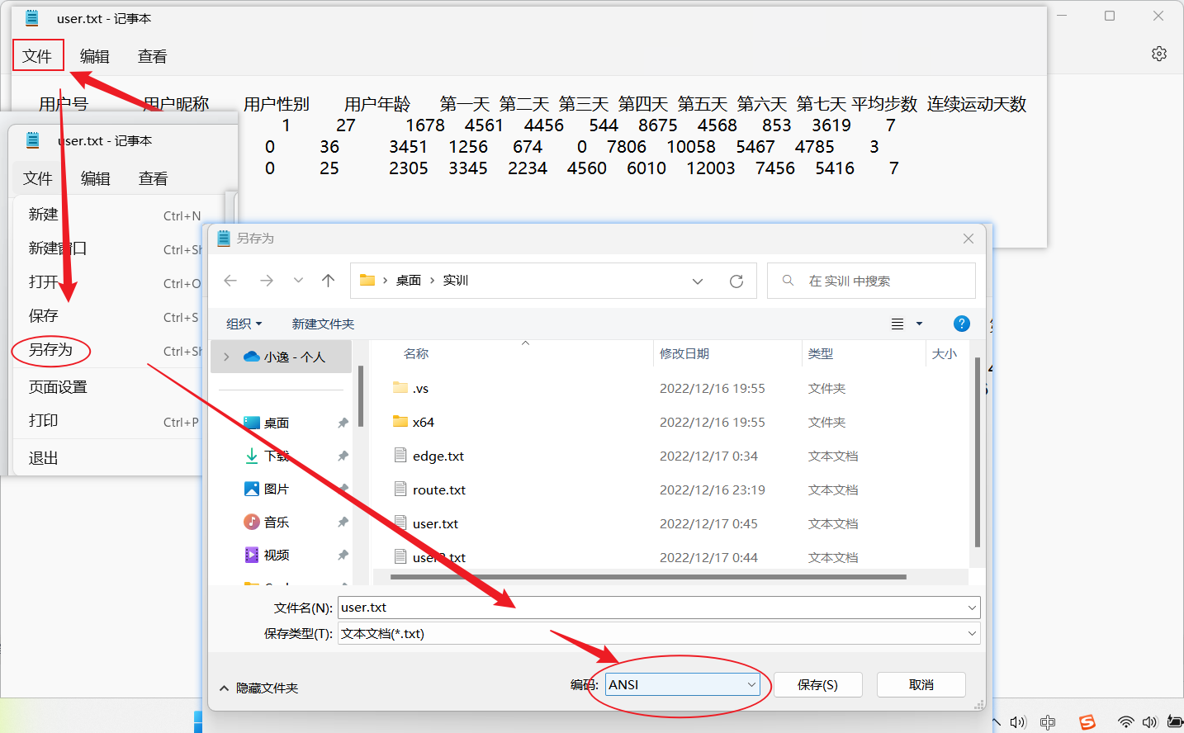
03
过程中遇到的问题
中文乱码问题
当读取user.txt文件
到电脑上时，发现
中文存入电脑的是
乱码

Slide 7

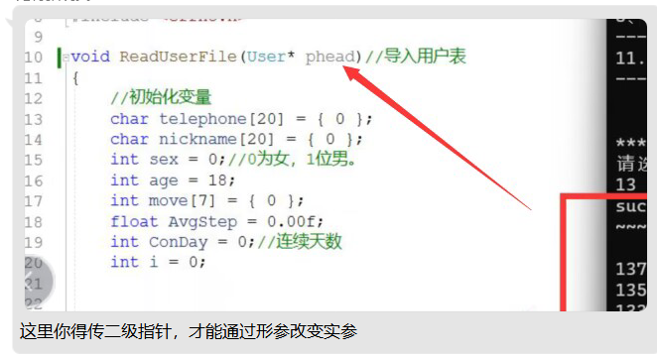
03
过程中遇到的问题
双指针问题
当读取user.txt文件
到电脑上时，在读取
函数用户表，一开始
没有使用双指针进行
传参，导致退出读取
函数后之前导入的
用户信息被销毁。

Slide 8
04
总结
优点
结构简单，容易理解；提示清晰，数据错误情况少。
缺点
程序体量较大，程序和主界面仍有改进空间。

Slide 9
05
心得体会
本次实训联系练习充分锻炼了我们对c语言、数据结构知识的巩固与进阶，同时提高了我们的逻辑思考、合作分工的能力。从根据题目的要求入手，思考实现的逻辑与方法，通过组员之间的沟通确定分工，相互磨合，攻克难题，随时交流心得与意见，共同进步。
当然，本次训练也让我们发现了一些自身的不足：对一些知识的掌握不是很好，程序本身也有很大的改进空间，这些对我们而言是新的目标。

Slide 10
Thanks for watching
谢谢观看

